Slide 1










Slide 2





Slide 3


Đo chiều cao của bạn cùng bàn rồi ghi độ dài theo đơn vị dm, cm, báo cáo kết quả rước lớp.

Slide 4



Slide 5

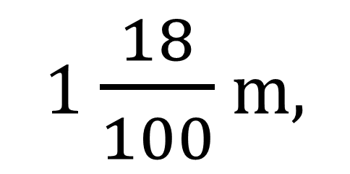
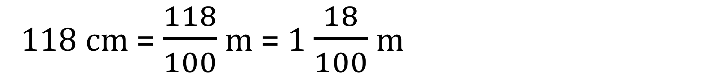
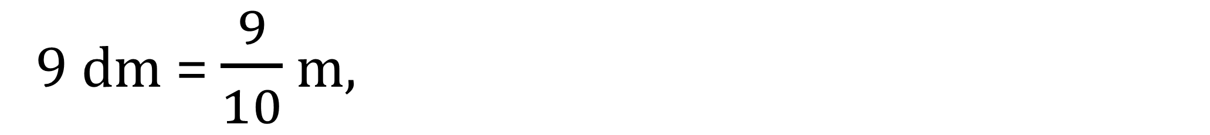
Ta có:
9 dm = $\frac{9}{10}$ m,
viết là 0,9 m
đọc là không phẩy chín mét
118 cm = $\frac{118}{100}$ m = 1 $\frac{18}{100}$ m
1 $\frac{18}{100}$ m,
viết là 1,18 m
đọc là một phẩy mười tám mét.
Các số 0,9; 1,18 là các số thập phân.

Slide 6
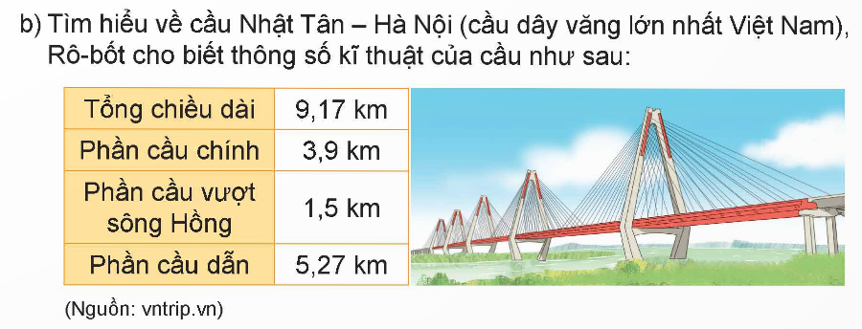

Ví dụ: Tìm hiểu về cầu Nhật Tân – Hà Nội (cầu dây văng lớn nhất Việt Nam), Rô-bốt cho biết thông số kĩ thuật của cầu như sau:

Slide 7
- Các số 9,17; 3,9; 1,5; 5,27 là các số thập phân.
- Mỗi số thập phân gồm hai phần: phần nguyên và phần thập phân, chúng được phân cách bởi dấu phẩy.
- Những chữ số ở bên trái dấu phẩy thuộc về phần nguyên, những chữ số ở bên phải dấu phẩy thuộc về phần thập phân.

Slide 8
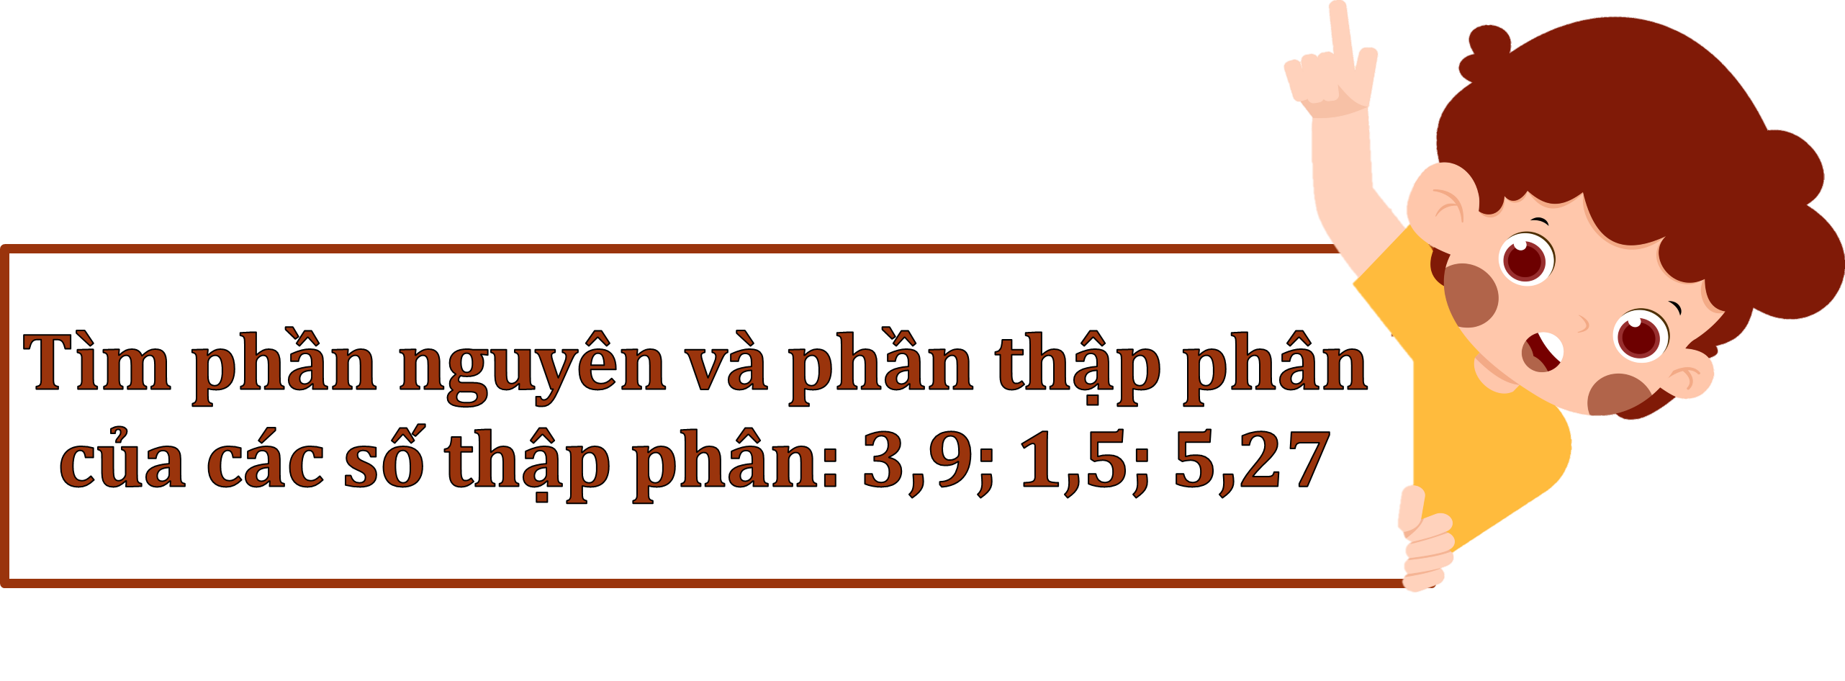
9
,
17
Phần nguyên
Phần thập phân
9,17 đọc là chín phẩy mười bảy.

Slide 9


Slide 10











1
a) Nêu số thập phân thích hợp với mỗi vạch của tia số.
$$\frac{1}{10}$$
$$\frac{2}{10}$$
$$\frac{3}{10}$$
$$\frac{4}{10}$$
$$\frac{5}{10}$$
$$\frac{6}{10}$$
$$\frac{7}{10}$$
$$\frac{8}{10}$$
$$\frac{9}{10}$$
0
0,1
0,2
0,3
0,4
0,5
0,6
0,7
0,8
0,9
1
?
?
?
?
Làm việc cá nhân, chia sẻ kết quả với bạn cùng bàn

Slide 11


1
b) Đọc các số thập phân 0,4; 0,5; 0,04; 0,05 (theo mẫu).
Mẫu: 0,4 đọc là không phẩy bốn.
0,04 đọc là không phẩy không bốn.
0,5 đọc là không phẩy năm
0,05 đọc là không phẩu không năm

Slide 12

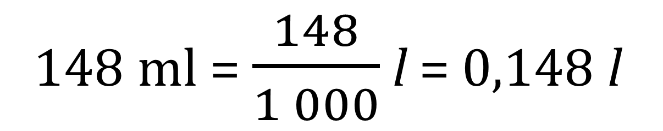
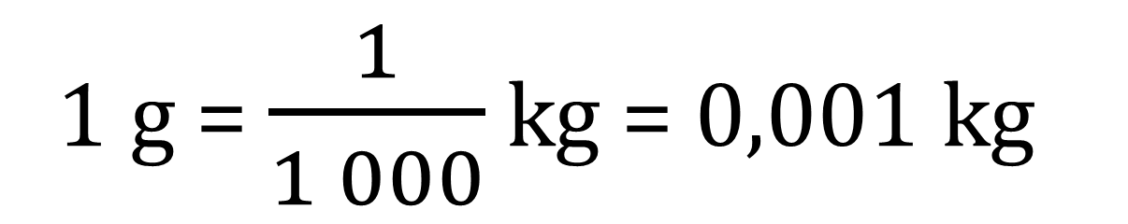
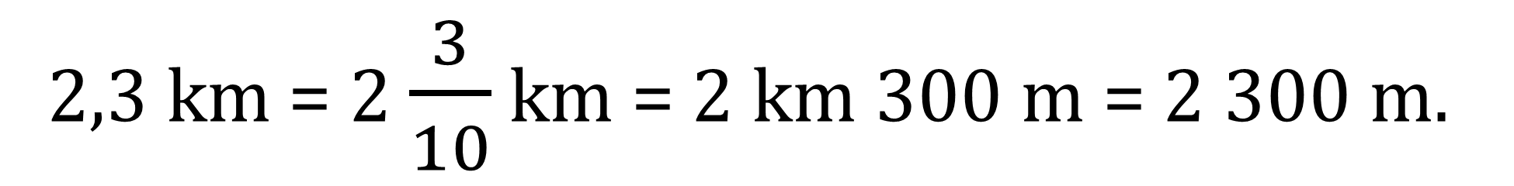
2
Số ?
a)
Mẫu:
1 g =
?
kg
148 ml =
?
l
1 g = $\frac{1}{1 000}$ kg = 0,001 kg
148 ml = $\frac{148}{1 000}$ l = 0,148 l
1 kg =
?
tấn
564 m=
?
km
b)
2,3 km = 2 $\frac{3}{10}$ km = 2 km 300 m = 2 300 m.
Mẫu:
3,2 m=
?
mm
4,5 kg =
?
g

Slide 13

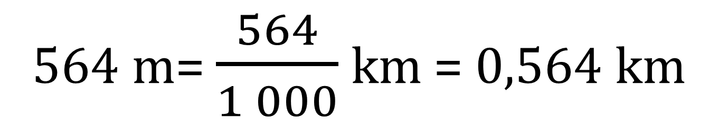
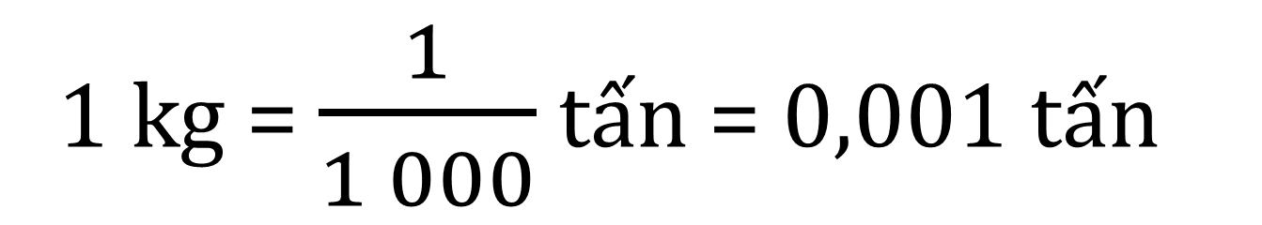
a)
1 kg = $\frac{1}{1 000}$ tấn = 0,001 tấn
1 kg =
?
tấn
1 kg =
0,001
tấn
?
564 m= $\frac{564}{1 000}$ km = 0,564 km
564 m=
km
564 m =
0,564
km

Slide 14
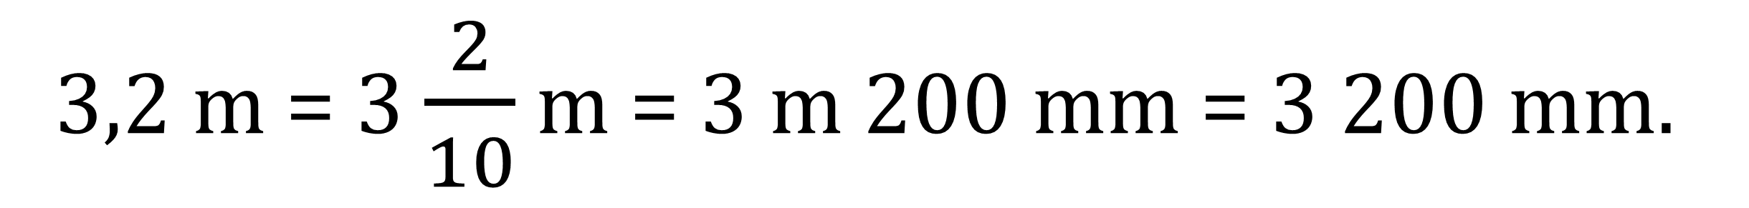
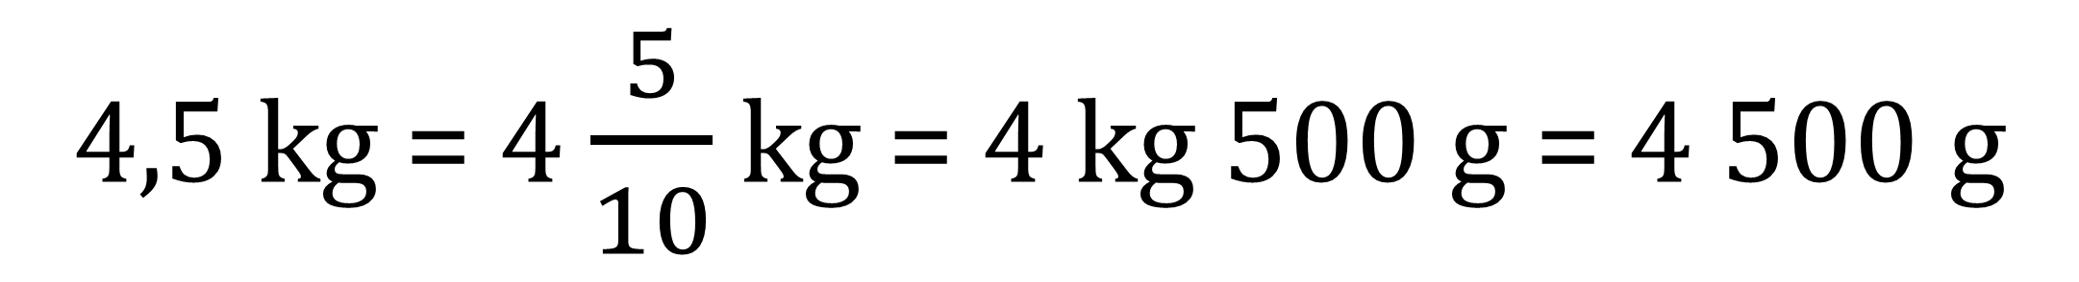
b)
3,2 m=
?
mm
3,2 m = 3 $\frac{2}{10}$ m = 3 m 200 mm = 3 200 mm.
3,2 m=
3 200
mm
4,5 kg =
?
g
4,5 kg = 4 $\frac{5}{10}$ kg = 4 kg 500 g = 4 500 g
4,5 kg =
4 500
g

Slide 15
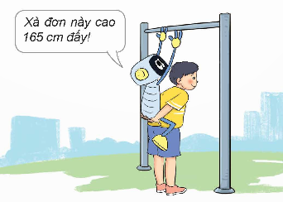
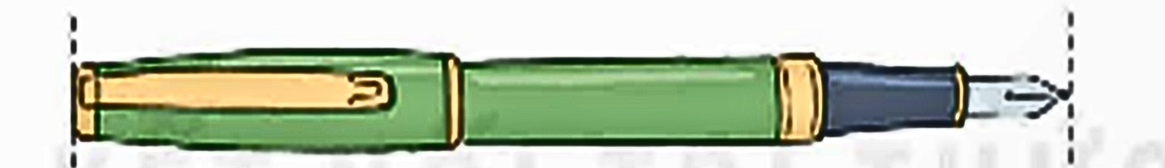

3
Nêu số thập phân thích hợp rồi cho biết phần nguyên, phần thập phân của số thập phân đó.
a)
b)
132 mm
Độ dài cái bút máy là
?
cm.
Xà đơn cao
?
m.

Slide 16
a)
132 mm
?
Độ dài cái bút máy là
13,2
cm.

Slide 17
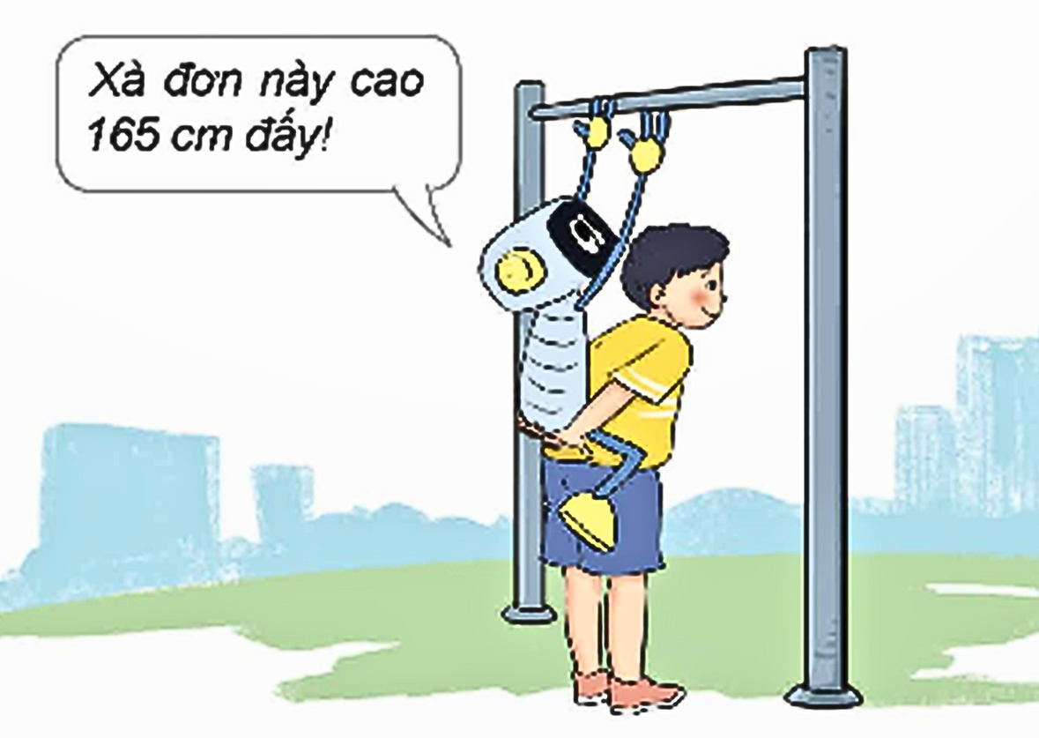
b)
Xà đơn cao
?
1,65
m.

Slide 18


Slide 19





Slide 20




Số thập phân 0,09 đọc là:
A
Không phẩy chín
B
Không phẩy không chín
C
Không phẩy linh chín
D
Không không chín

Slide 21
Tìm phần nguyên của số thập phân 7,8 là:
A
Phần nguyên là 70
B
Phần nguyên là 0,7
C
Phần nguyên là 7
D
Phần nguyên là 8

Slide 22
Phần thập phân của số thập phân 4,56 là:
A
Phần thập phân là 4
B
Phần thập phân là 5
C
Phần thập phân là 6
D
Phần thập phân là 56

Slide 23

Cảm ơn các bạn!

Slide 24



DẶN DÒ
DẶN DÒ

Slide 25


